Slide 1
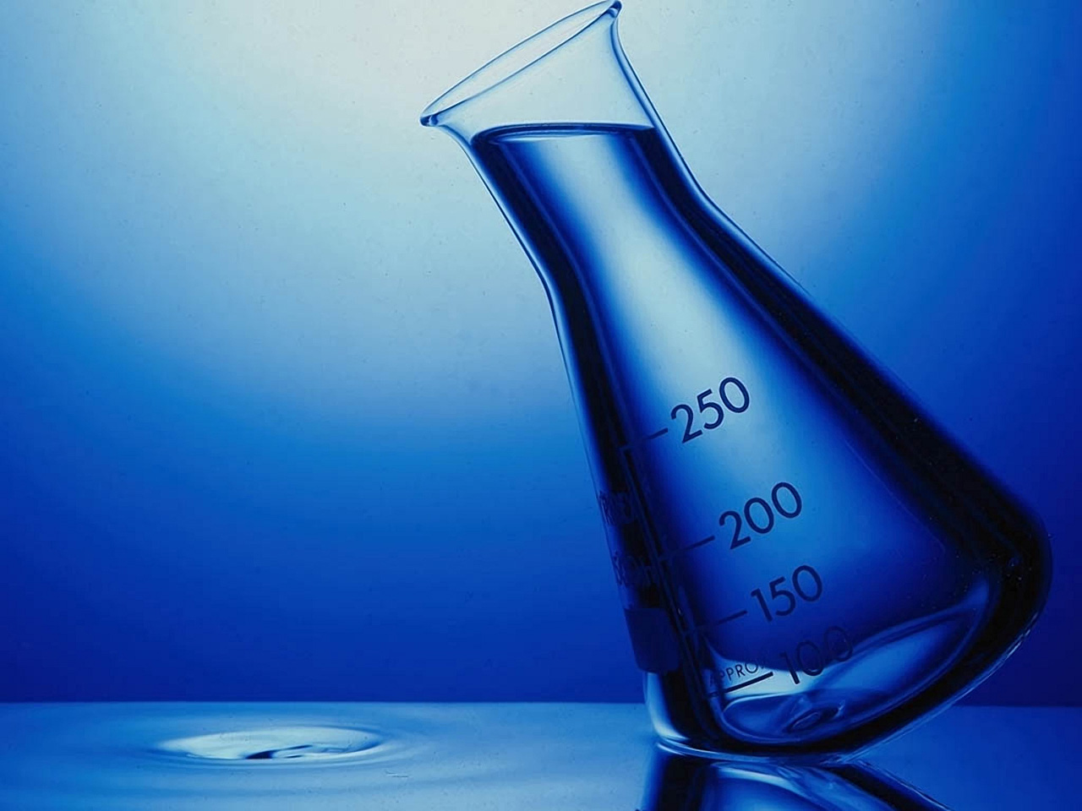
Το γυαλί…
Εργασία στο μάθημα της χημείας για το πυρίτιο
Υποκατηγορία: Το γυαλί
2^{ο} Γυμνάσιο Σπάρτης, Τάξη: Γ’ 3

Slide 2
ΕΡΓΑΣΙΑ
ΜΑΘΗΤΡΙΕΣ
ΑΓΑΠΗ ΜΠΟΥΖΑΝΗ
ΜΑΡΙΑ ΜΠΟΣΜΠΟΝΗ
ΜΑΡΙΓΟΥΛΑ ΜΥΛΩΝΑΚΟΥ
ΑΝΝΑ ΠΑΠΑΣΑΡΑΝΤΟΥ
ΚΑΘΗΓΗΤΡΙΑ
ΚΩΝΣΤΑΝΤΙΝΑ ΚΟΓΙΑ

Slide 3
ΠΛΗΡΟΦΟΡΙΕΣ ΓΙΑ ΤΟ ΠΥΡΙΤΙΟ
Το πυρίτιο είναι το χημικό στοιχείο με χημικό σύμβολο Si, ατομικό αριθμό 14 και ατομική μάζα 28,0855 amu. Είναι ένα μεταλλοειδές που ανήκει στην ομάδα IV^{A} (14) του περιοδικού πίνακα . Αυτό σημαίνει ότι έχει τέσσερα ηλεκτρόνια στην εξωτερική του στοιβάδα. Είναι το όγδοο (8^{ο}) κατά σειρά αφθονίας μάζας στοιχείο στο σύμπαν και δεύτερο στο φλοιό της Γης, αποτελώντας συγκεκριμένα το 25,7% της μάζας του, όπου όμως σπάνια βρίσκεται σε ελεύθερη στοιχειακή κατάσταση. Η πιο συνηθισμένη μορφή του στη διαστρική σκόνη, σε αστεροειδείς, δορυφόρους και πλανήτες είναι το διοξείδιο του πυριτίου (SiO₂) και διάφορες πυριτικές ενώσεις.
Το πυρίτιο και οι ενώσεις του έχουν πολλές βιομηχανικές χρήσεις. Το ίδιο το πυρίτιο είναι κύριο συστατικό των περισσότερων ημιαγωγικών συστημάτων και των μικροτσίπ. Οι ημιαγωγικές ιδιότητες των ημιαγωγών πυριτίου παραμένουν σε υψηλότερες θερμοκρασίες σε σύγκριση με των αντίστοιχων του γερμανίου. Ακόμη, στη μορφή του χαλαζία και διαφόρων πυριτικών ενώσεων σχηματίζει χρήσιμα υαλικά, τσιμέντα και κεραμεικά προϊόντα. Είναι ακόμη ένα κύριο συστατικό των σιλικονών, μια τάξη πολυμερών που περιέχουν πυρίτιο, άνθρακα, οξυγόνο και υδρογόνο .

Slide 4
- Πώς παρασκευάζεται το γυαλί;
Το γυαλί παρασκευάζεται από χαλαζιακή άμμο ως βασικό συστατικό, καθώς περιέχεται σε μεγαλύτερη αναλογία, ανθρακικό νάτριο, οξείδιο του καλίου, ανθρακικό ασβέστιο, ανθρακικό μαγνήσιο και οξειδίο του αργιλίου. Ανάλογα με τον τύπο του γυαλιού και τις επιθυμητές ιδιότητες, αλλάζουν και τα δευτερεύοντα συστατικά, καθώς και η αναλογία τους.
Αφού παρασκευαστεί η πρώτη ύλη του γυαλιού, παίρνει σχήμα με τρεις τρόπους:
α) Εμφύσηση
β) Καλούπια
γ) Με συσκευές που δημιουργούν ελάσματα γυαλιού

Slide 5
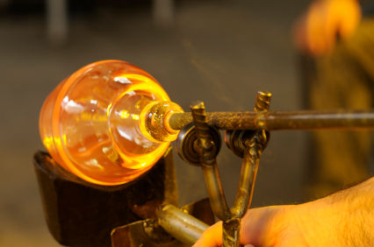
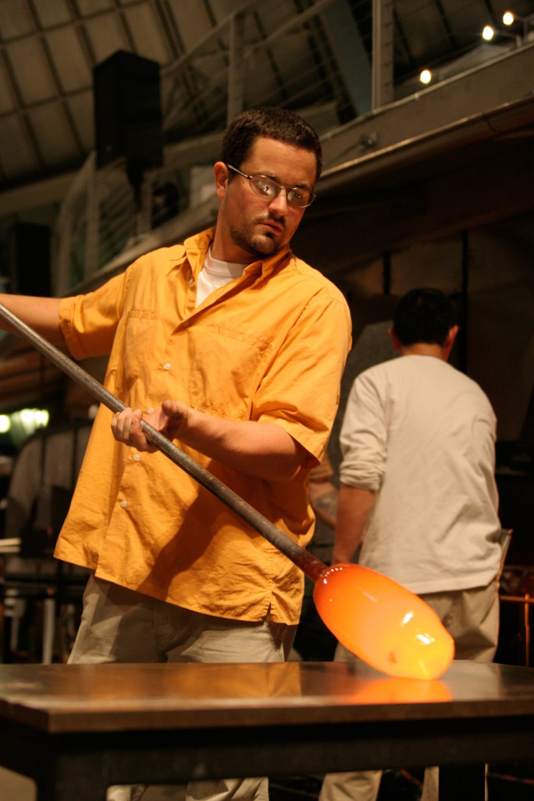
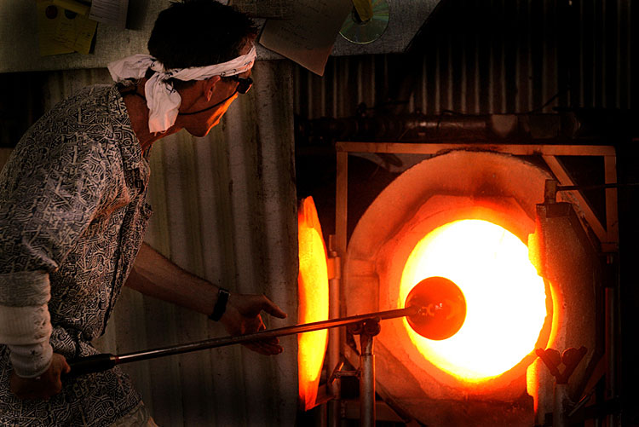
Φωτογραφίες φυσητού γυαλιού

Slide 6
Η ΙΣΤΟΡΙΑ ΤΟΥ ΓΥΑΛΙΟΥ
Ελάχιστα μας είναι γνωστά για τις πρώτες απόπειρες κατασκευής γυαλιού. Κατά πάσα πιθανότητα το γυαλί εφευρέθηκε στη Μεσοποταμία την 4η ή 3η χιλιετία π.Χ., αν και στην Αίγυπτο έχουν βρεθεί επίσης πολύ πρώιμα παραδείγματα. Τα πρώτα αγγεία εμφανίζονται γύρω στον 16ο αι. π.Χ. και είναι κατασκευασμένα με την τεχνική του πυρήνα. Από την εποχή αυτή, η τεχνολογία του γυαλιού εξελίσσεται εξαιρετικά αργά (ενδεχομένως και λόγω του κλειστού χαρακτήρα του επαγγέλματος του υαλουργού) και ουσιαστικά αλλάζει μόνο στα ρωμαϊκά χρόνια με την ανακάλυψη του φυσητού γυαλιού. Στην Ελλάδα γυάλινα αντικείμενα υπάρχουν ήδη από τη Μυκηναϊκή περίοδο, παρόλο που δεν έχουν εντοπιστεί ακόμη εργαστήρια. Στους πρώιμους ιστορικούς χρόνους οι Ασσύριοι και οι Φοίνικες φαίνεται πως είχαν τη σημαντικότερη θέση στην παραγωγή και διακίνηση γυάλινων αντικειμένων. Στον ελλαδικό χώρο, έχουν βρεθεί εξαιρετικά δείγματα υαλουργίας, όμως με εξαίρεση το πολύ σημαντικό εργαστήριο της Ρόδου, γνωρίζουμε ελάχιστα για την οργάνωση της παραγωγής

Slide 7
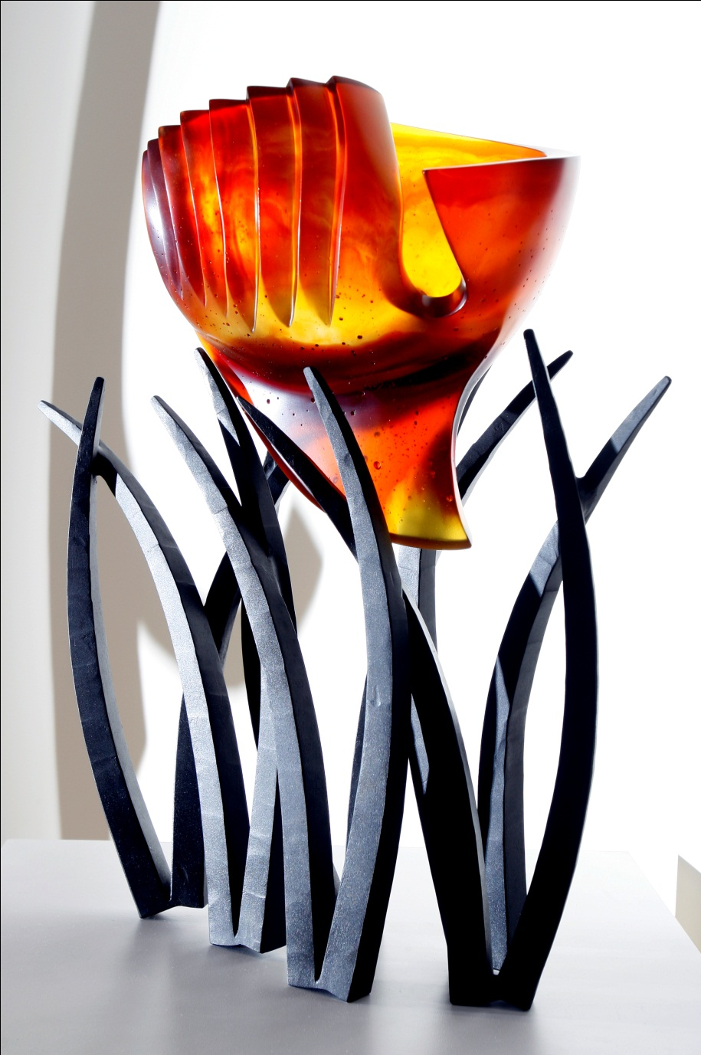
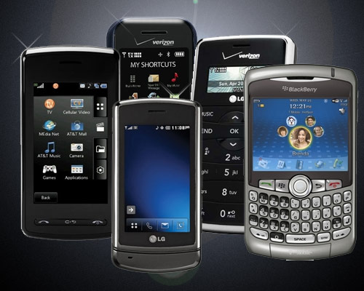
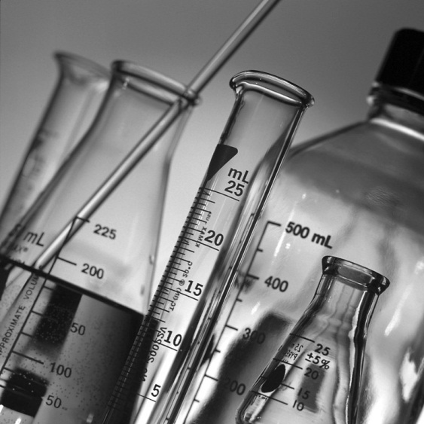

Slide 8
- Ποιες είναι οι φυσικές ιδιότητες του γυαλιού;
Οι φυσικές ιδιότητες που έχει το γυαλί είναι:
Α) Στερεά μορφή
Β) Υψηλή σκληρότητα
Γ) Άμορφο υλικό (μπορεί να πάρει ό,τι σχήμα του δοθεί, τα μόριά του δεν έχουν μια συγκεκριμένη δόμηση)
Δ) Ευθραυστότητα (Μεγαλύτερη ή μικρότερη ανάλογα με τον τύπο και το πάχος του γυαλιού)
Ε) Διαφάνεια/Διαύγεια
Στ) Μονώνει και δεν επιτρέπει την θερμότητα να το διαπεράσει εύκολα

Slide 9
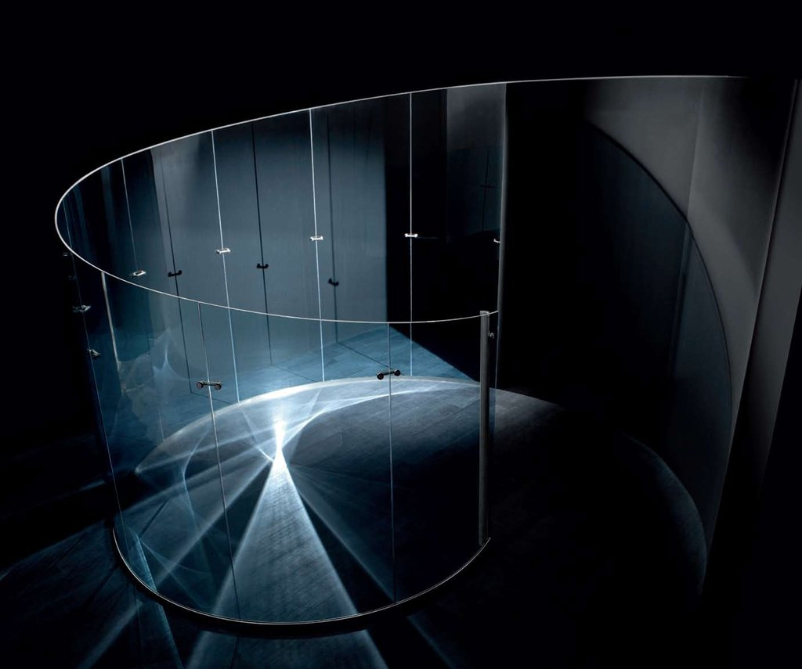
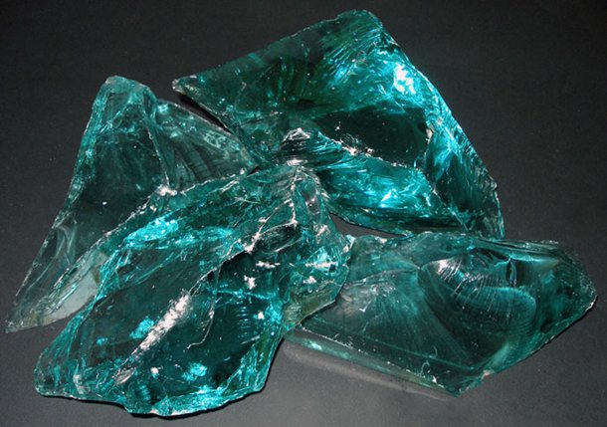
ΕΙΚΟΝΕΣ

Slide 10
Οι πολλαπλές χρήσεις του γυαλιού
Οικιακά σκεύη και διάφορες συσκευασίες
Κατασκευή γυαλιών ηλίου και οράσεως
Μονωτικό υλικό στις οικοδομές (Διπλά παράθυρα κτλ.)
Κατασκευή εργαστηριακών οργάνων
Κατασκευή διακοσμητικών αντικειμένων
Δημιουργία λαμπτήρων
Κατασκευή υαλονημάτων
Τοποθέτηση στα οχήματα
Δημιουργία κατόπτρων σε τηλεσκόπια και μικροσκόπια, καθώς και χρήση σε πολλά διαστημικά μηχανήματα
Και όχι μόνο….

Slide 11
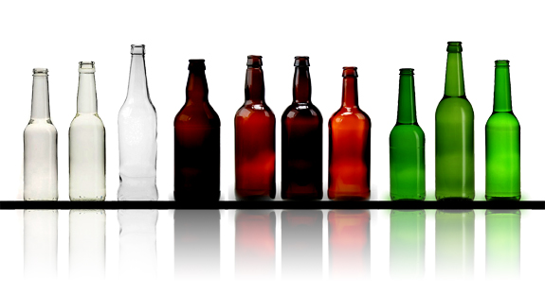
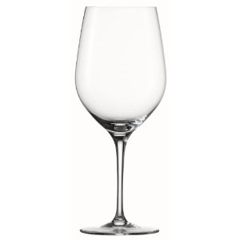
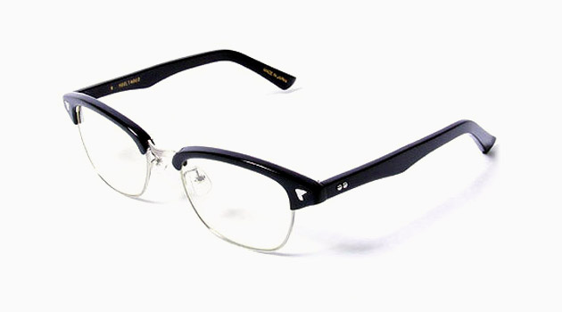
Φωτογραφίες που αφορούν τις πολλαπλές χρήσεις του γυαλιού

Slide 12
ΒΑΣΙΚΟΙ ΤΥΠΟΙ ΓΥΑΛΙΟΥ
1. Το κοινό γυαλί Είναι φθηνό στην κατασκευή του και παρουσιάζει οπτικές και φυσικές ιδιότητες που το κάνουν κατάλληλο για την κατασκευή κοινών αντικειμένων, όπως παράθυρα και οικιακά σκεύη (ποτήρια, φιάλες, δοχεία τροφίμων). 2. Γυαλί μολύβδου Έχει μεγάλη ανθεκτικότητα και τα αντικείμενα από γυαλί μολύβδου είναι πολύ στιλπνά και με υψηλό δείκτη διάθλασης γι’ αυτό είναι κατάλληλο υλικό για την κατασκευή διακοσμητικών αντικειμένων και ακριβών ειδών οικιακής χρήσης. Επίσης χρησιμοποιείται στην κατασκευή οπτικών οργάνων (π.χ. φακών). 3. Γυαλί βορίου Είναι γνωστότερο με την εμπορική ονομασία Pyrex. Χρησιμοποιείται για την κατασκευή εργαστηριακών οργάνων και συσκευών, συσκευασιών για φαρμακευτικά προϊόντων, σε λαμπτήρες υψηλών αποδόσεων (π.χ. προβολέων) αλλά και για οικιακές εφαρμογές . 4. Υαλόνημα Κατασκευάζεται από πολλούς και διαφορετικούς τύπους γυαλιού σε μορφή νήματος. Το υαλόνημα από κοινό γυαλί είναι κατάλληλο για κατασκευή μονώσεων ενώ το υαλόνημα από γυαλί βορίου χρησιμοποιείται για την ενίσχυση κατασκευών από πλαστικό (για κράνη, μικρά σκάφη, σασί αυτοκινήτων, κτλ). και είναι γνωστό με το εμπορικό όνομα Fiberglas. Μια πιο πρόσφατη εφαρμογή είναι η κατασκευή οπτικών ινών, που χρησιμοποιούνται για τη μετάδοση φωτεινών σημάτων. 4. Οπτικά γυαλιά Τα συναντούμε στην κατασκευή γυαλιών οράσεως και ηλίου, σε συσκευές όπως φωτογραφικές μηχανές, βιντεοκάμερες και μικροσκόπια και σε συσκευές ακριβείας (οπτικά όργανα πλοήγησης, κάτοπτρα, τηλεσκόπια κλπ).

Slide 13
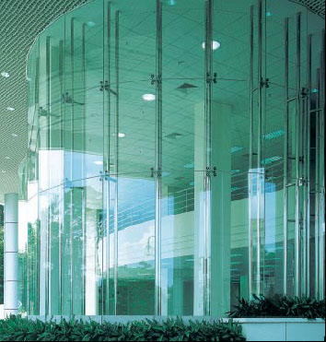
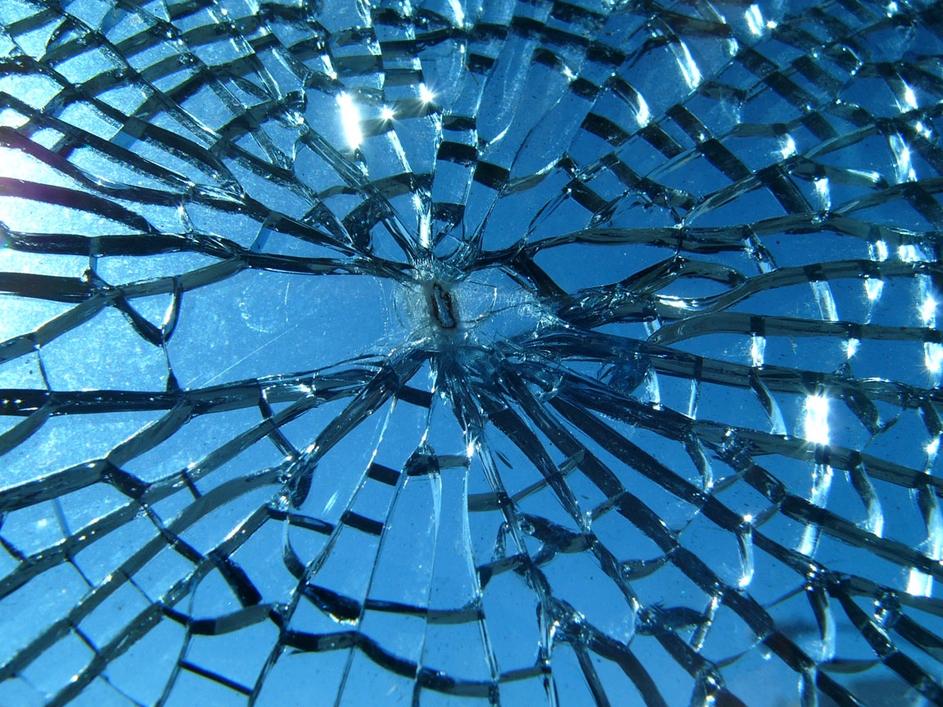
ΕΙΚΟΝΕΣ

Slide 14
ΑΝΑΚΥΚΛΩΣΗ ΓΥΑΛΙΟΥ
Τα ελληνικά υαλουργεία δέχονται 45.000 τόνους υαλόθραυσμα ετησίως για ανακύκλωση. Το ποσό αυτό μπορεί να αυξηθεί και να φτάσει τους 140.000 τόνους ετησίως. Έτσι θα εξοικονομηθούν σημαντικές πρώτες ύλες όπως άμμος (περίπου 90.000 τόνοι ετησίως) και σόδα (34.000 τόνοι ετησίως). Σήμερα, υπάρχουν πάνω από 650.000 σημεία συλλογής γυαλιού σε δρόμους, πλατείες και άλλους δημόσιους χώρους των χωρών της Ευρωπαϊκής Ένωσης, ενώ λειτουργούν περίπου 100 μονάδες για την επεξεργασία του χρησιμοποιημένου γυαλιού. Η ανακύκλωση γυαλιού στη χώρα μας βρίσκεται σε πολύ αρχικό στάδιο σε ότι αφορά την επαναχρησιμοποίηση, ενώ η χρήση των συσκευασιών μιας χρήσης είναι ανεξέλεγκτη, παρά το γεγονός ότι αυξάνει συνεχώς η ποσότητα των σκουπιδιών μας. Η ανακύκλωση γίνεται σε μάντρες κοντά στις χωματερές ή σε ειδικά κέντρα εμπορίας γυαλιού σε διάφορα σημεία των μεγάλων πόλεων. Στα κέντρα αυτά γίνεται η διαλογή των φιαλών ανάλογα με τη φίρμα της βιομηχανίας που τις χρησιμοποιεί ως υλικό συσκευασίας. Όσες βρίσκονται σε άριστη κατάσταση στέλνονται στις αντίστοιχες βιομηχανίες, όπου καθαρίζονται, αποστειρώνονται και επαναχρησιμοποιούνται. Οι υπόλοιπες φιάλες διοχετεύονται στις βιομηχανίες υαλουργίας ως υαλόθραυσμα. Στη χώρα μας λειτουργούν μόνο δύο μεγάλα κέντρα ανακύκλωσης γυαλιού, στην Αθήνα και τη Λάρισα, και ελάχιστες μικρές μονάδες

Slide 15
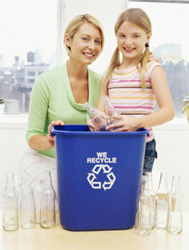
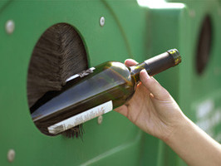
ΑΝΑΚΥΚΛΩΣΗ ΓΥΑΛΙΟΥ

Slide 16
ΤΟ ΓΥΑΛΙ ΜΕ ΑΡΙΘΜΟΥΣ
1.100 κιλά ακατέργαστων υλικών (άμμος, σόδα και ασβεστόλιθος) μας δίνουν 1.000 κιλά γυαλί
Το γυαλί αποτελεί περίπου το 9% των απορριμμάτων μας ενώ 8%-10% του βάρους των οικιακών μας απορριμμάτων είναι γυαλί.
Κάθε χρόνο πετάμε 28 δισεκατομμύρια μπουκάλια και βάζα.
Τρία βάζα ή μπουκάλια ζυγίζουν περίπου ένα κιλό.
Ένα μπουκάλι από γυαλί χρειάζεται 5 δευτερόλεπτα για να φτιαχτεί
Στους μεγάλους φούρνους που χρησιμοποιούνται για την κατασκευή γυαλιού παράγονται 400 τόνοι γυαλί την ημέρα. Δηλαδή περισσότερα από ένα εκατομμύρια μπουκάλια και βάζα την ημέρα.
Τα γυάλινα μπουκάλια σήμερα είναι ως και 30% ελαφρύτερα από ότι ήταν πριν από δέκα χρόνια. Αυτό σημαίνει εξοικονόμηση ενέργειας και φυσικών πόρων.
Μια φιάλη πολλαπλής χρήσης συνήθως γεμίζει 6 φορές το χρόνο, ενώ η μέση διάρκεια ζωής μιας φιάλης πολλαπλής χρήσης είναι περίπου 5 χρόνια.
Στις χώρες με μεγάλα ποσοστά ανακύκλωσης γυαλιού, υπάρχουν κάδοι ανακύκλωσης γυαλιού σε κάθε νοικοκυριό.
1.000 κιλά ανακυκλωμένου γυαλιού εξοικονομούν 12 κιλά πετρέλαιο.
Ένας κάδος ανακύκλωσης γυαλιού χωράει περίπου 3000 μπουκάλια.
Με την ενέργεια που εξοικονομείται από την ανακύκλωση ενός γυάλινου μπουκαλιού, μπορεί να ανάψει ένας ηλεκτρικός γλόμπος των 100 βατ για 4 ώρες.
Σήμερα το μέσο μπουκάλι περιέχει πάνω από 25% ανακυκλωμένο γυαλί.
Από τους 45.000 τόνους της ετήσιας ανακύκλωσης στην Ελλάδα οι 40.000 τόνοι προέρχονται από τους μεγάλους εμφιαλωτές τροφίμων και ποτών.
Στη χώρα μας ανακυκλώνονται περίπου 45.000 τόνοι υαλοθραύσματος κάθε χρόνο αν και οι συνολικές ανάγκες είναι της τάξεως των 170.000 τόνων ετησίως.

Slide 17
ΒΙΒΛΙΟΓΡΑΦΙΑ
http://www.google.gr/imgres?q=%CE%B3%CF%85%CE%B1%CE%BB%CE%B9&um=1&hl=el&sa=N&fhp=1&biw=1680&bih=935&tbm=isch&tbnid=PU402-xFctGWAM:&imgrefurl=http://www.generalsunshield.com/safety_and_security_glass_films.html&docid=PLGdvwlRxOVtuM&imgurl=http://www.generalsunshield.com/GSSimages/broken_glass-resized50.jpg&w=1152&h=864&ei=73gMT6jBGMeA4gSJ36mgBg&zoom=1&iact=hc&vpx=1380&vpy=591&dur=13&hovh=194&hovw=259&tx=108&ty=94&sig=110395952699857463870&page=1&tbnh=146&tbnw=193&start=0&ndsp=42&ved=1t:429,r:33,s:0
http://coolweb.gr/pos-kataskeuazete-giali/
http://www.anakyklosi.com.gr/site.php?&file=pages.xml&catid=65
http://www.anakyklosi.com.gr/site.php?&PHPSESSID=9ba85225798afe340eca5e2c6075a3db&file=pages.xml&catid=64
http://www.anakyklosi.com.gr/site.php?&file=pages.xml&catid=68
http://www.google.gr/imgres?q=%CE%B3%CF%85%CE%B1%CE%BB%CE%B9&um=1&hl=el&sa=N&fhp=1&biw=1680&bih=935&tbm=isch&tbnid=r_u0O5DZccv70M:&imgrefurl=http://www.kappashop.gr/el/vrahaki_yali_prasino_10_30_.aspx&docid=uIC95SdFFpA1sM&imgurl=http://www.kappashop.gr/img/products/giali_prasino_wm.JPG&w=320&h=297&ei=73gMT6jBGMeA4gSJ36mgBg&zoom=1&iact=rc&dur=483&sig=110395952699857463870&page=1&tbnh=139&tbnw=135&start=0&ndsp=42&ved=1t:429,r:8,s:0&tx=69&ty=100

